Slide 1
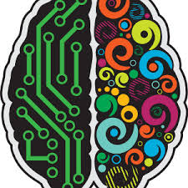
Quantum Brain Theory
Il cambiamento quantistico dei «modelli predittivi» della percezione cerebrale influenza l’attività «creatrice» e costruttiva del cervello che amplia le possibilita’ di sviluppo delle conoscenze correlate alle necessita’ contemporanea di un cambiamento responsabile.
Le informazioni rilevate dall' ambiente vengono a correlarsi con nuovi modelli di pensiero capaci di analizzare e valutare con maggiore accuratezza gli «scenari di previsione» e quindi di creare modelli sempre più appropriati di come stanno effettivamente le cose nella realta'.
Modelli predittivi mentali piu’ avanzati possono pertanto costruire rinnovate strutture sinaptiche che ampliano le possibili interpretazioni creative di quando facciamo esperienza e quindi permettono di trovare nuove soluzioni per superare situazioni di crisi.
Vedi : http://www.psicolab.net/public/pdfart/11966.pdf;
http://www.ticonzero.name/1/scienza_e_arte_di_paolo_manzelli_6597996.html

Slide 2
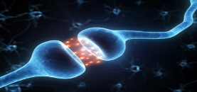
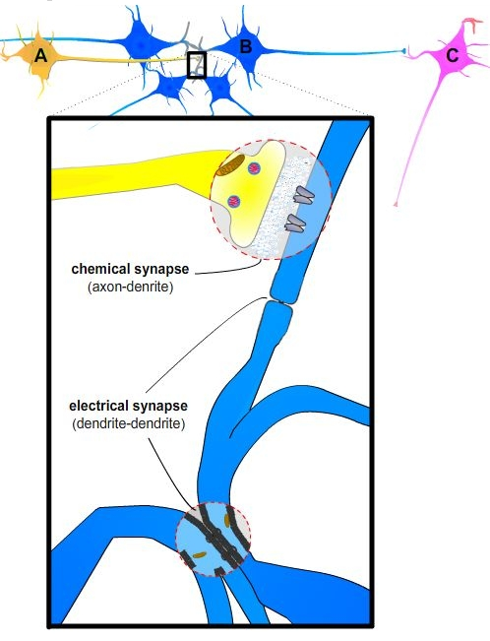
QBT: Entanglement & Bio-Photons
Lo sviluppo della «Neurologia Quantistica» modifica i criteri di interpretazione della percezione umana fornendo nuovi contenuti scientifici per capire come vediamo il mondo.
Le sinapsi (o fessure sinaptiche di dimensione nanometrica) sono state scoperte da Santiago Ramón y Cajal ai primi del 1900. Le Sinapsi (Chimiche 20/40 nm ;Elettriche 4/5 Nm) sono strutture altamente specializzate nella comunicazione tra i neuroni.
Il flusso di Ioni (CA2+) carica positivamente la sezione presinaptica così che l’avvicinamento dalla parte post-sinaptica da luogo alla scarica di un impulso elettrico che attiva il rilascio di neurotrasmettitori.

Slide 3
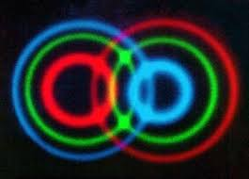
→ Gli elettroni ed altre particelle quantistiche ( biofotoni ) che si formano nella scintilla (spark) sinaptico, trovandosi in estreme modalita' di pressione in uno spazio sinaptico ridotto a pochi nanometri, sovrappongono (entanglement) le loro funzioni di onda.
→ Così l’ entanglement crea campi quantistici di informazione non locale che inviano segnali che sono simultaneamente recepibili da vaste aree del cervello cosi' che possono agire in sintonia.
ENTANGLEMENT QUANTISTICO →
→Pertanto l’ attivita’ delle sinapsi nella comunicazione neuronale viene ad avere due importanti funzioni : QBT: Entanglement & Bio-Photons.
A) "locale", tra due neuroni, dove l' intensita’ di potenziale elettrico dello spark e' una misura della quantità e della qualità del rilascio di neurotrasmissione nella fessura sinaptica,
B) produzione di segnali " non-locali" tramite l' entanglement quantistico, che rende possibili attivita’ simultanee e sinergiche in ampie aree del cervello.

Slide 4
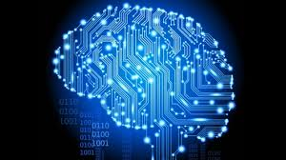
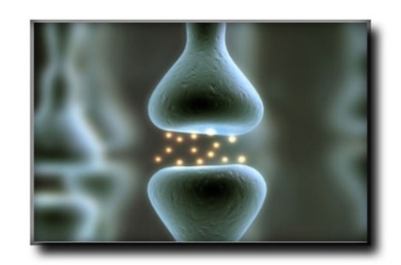
Quantum Communication
Il Cervello, come un «computer quantistico», costruisce ed interpreta immagini, suoni e altre sensazioni per mezzo dei contatti sinaptici all'interno di una dimensione di comunicazione «nano-temporale».
I recenti sviluppi delle “Neuroscienze-Quantistiche” mettono in evidenza una nuova prospettiva di “costruzione sociale della conoscenza” di natura probabilistica che supera i limiti del tradizionale «dualismo tra cultura e natura».
I processi cognitivi e percettivi sono frutto del calcolo di probabilita‘.
Il cervello confronta le diverse probabilita' costruite dai due emisferi.
Nell’ eventualita’ di probabilita' percettive equivalenti si evidenziano illusioni ottiche .

Slide 5
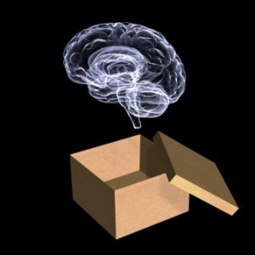
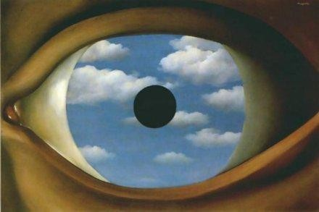
Visual Thinking outside the box
Dal «Principio di Inderminazione « (1927) sappiamo che l’ incertezza delle interazioni quantistiche rende possibile solo una conoscenza probabilistica.
→ La QBT applicando la teoria quantistica al funzionamento del cervello pone in evidenza come la percezione cerebrale sia fondata sulle probabilita’ e quindi dotata di ampia flessibilita’ . Di conseguenza la comprensione del mondo in cui viviamo puo’essere modellata epi-geneticamente dall’ambiente.
→ La QBT oltrepassa l’arbitraria separazione tra «soggetto ed oggetto» delle precedenti concezioni scientifiche riduzioniste di concezione «meccanica» .
→ Il «Cervello Quantico» costruisce «interiormente» visioni, suoni, odori e sensazioni tattili e le interpreta sviluppando conoscenze nella ricerca della migliore probabilita’ coerente con il cambiamento del proprio vissuto.
→Con la QBT sappiamo che il cervello non vede ma in vero “prevede” scenari probabilistici sulla base di una innata tendenza alla preveggenza del futuro.
A tal proposito Rudolf Arnheim nel suo libro “Il pensiero visivo” scrive:
“..le operazioni cognitive chiamate pensiero non sono privilegio dei processi mentali posti al di sopra e al di là della percezione, bensì gli ingredienti essenziali della percezione stessa”.
→ Di conseguenza pensiero e percezione sono costruiti entrambi dal cervello quantistico e come tali interagiscono . Pertanto la osservazione non puo’ piu’ essere considerata “obiettiva “ come le fosse possibile divenire indipendente dal pensiero dell’ osservatore

Slide 6
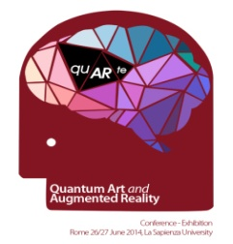
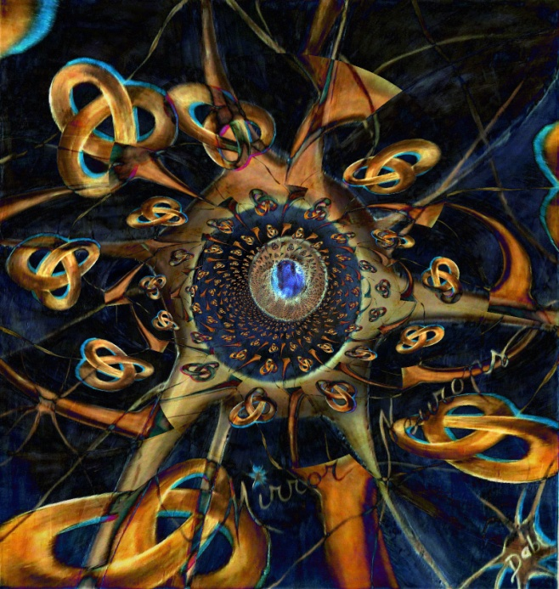
Quantum Art explores activation of empathy beyond normal expectation
Il Movimento transdisciplinare di Arte e Scienza Quantistica (quARte) può essere visto come uno strumento euristico di rappresentazione di sistemi concettualmente utili ad accelerare la trasformazione ed il superamento dei limiti cognitivi della scienza meccanica.
Il “Quantum Artist “ si comporta come un libero pensatore che, per mezzo dell'attivazione critica/costruttiva indotta dall’ immaginazione /fantasia artistica, catalizza l’empatia sociale per accentuare la curiosità e la promozione della scienza al di là del tradizionale dominio cognitivo.
Mirror Neurons 4 - Dab
L’ impegno di quARte è di favorire la trasformazione del pensiero sociale attraverso la condivisione dell’ esperienza empatica /affettiva generata naturalmente dall’attivazione dei neuroni mirrors .
Quantum Woman - Dab

Slide 7
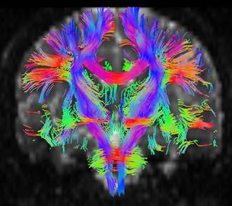
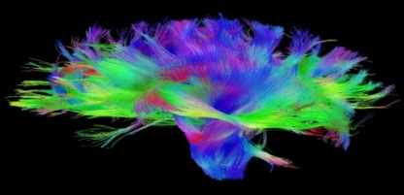
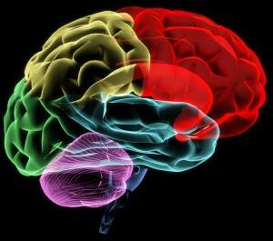
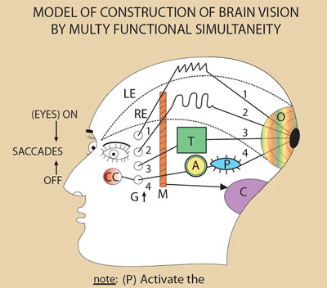
Neuro-Aesthetics : Brain Art
Il Prof. Semir Zeki ha sviluppato gli studi di «NEURO-ESTETICA»:
« L’ arte del cervello nel costruire immagini interiori .»
→ Il Cervello umano a partire dall’ area occipitale costruisce scenari dinamici ispirati a rappresentare il mondo circostante , utili per muoversi in un ambiente di geometrie e sensazioni artisticamente piacevoli.
Legenda:
LE = Left Hemisphere; RE = Right “; G = on-off –Glands;M = Mirror- Neurons (empathy) T = Thalamus (Lateral Vision) (emotions);P = Pituitary Gland (impulses & attention, in connession with Amygdala and Locus Coeruleus); O = Occipital Brain, composed by layers V1-V2-V3-V4;C = Cerebellum

Slide 8
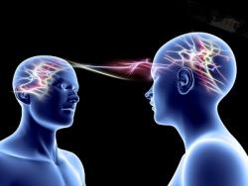
→ Tale importante scoperta ha aperto la strada a studi scientifici sul «teletrasporto» che cercano di comprendere come il cervello possa sviluppare capacità di comunicazione simultanea «empatica» ed anche «telepatica». → Nell’ antica Grecia, Platone ed i Pitagorici ritennero che gli occhi di uomini ed animali avessero la forza di emettere uno fluido vitale capace di generare emozioni. Ancora oggi si dice che l' occhio è lo specchio dell' anima .vedi: http://nivea.psycho.univ-paris5.fr/FeelingSupplements/AncientVisions.htm; → Oggi l'eventuale applicazione della telepatia nella comunicazione tra «menti entangled» crea scetticismo nella scienza tradizionale, ma sta diventando una scommessa per i piu’ avanzati studi nell’ ambito delle «emergenti tecnologie del teletrasporto».
Mirrors Neurons & Emotional Intelligence
→ Il prof Giacomo Rizzolati, dell’ Università di Parma (IT), ha recentemente scoperto che un gruppo di «Neuroni - Specchio», siti nell’ area prefrontale, sembrano poter comunicare a distanza tra le persone proprie emozioni per via empatica. Tale particolare attivita’ interattiva si sviluppa precocemente nell’ apprendimento del bambini come «intelligenza emotiva».

Slide 9
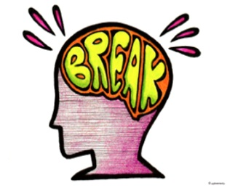
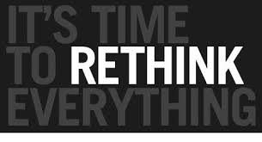
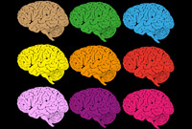
Break-Creative Europe 2015
→ Il Progetto BREAK propone una pausa di riflessione e di sviluppo del costruttivismo fondato sul cambiamento promosso dalla QBT, per potenziare creativita’ ed innovazione, superando l'ormai obsoleto riduzionismo delle logiche lineari di crescita del vecchio modello di sviluppo produttivo-industriale. Il progetto si propone di creare le condizioni concettuali piu’ avanzate per favorire ed elevare una ampia responsabilità sociale della scienza e dell’arte quantistica.
«Rethinking Science : scientific research has changed the world.
Now it needs to change itself with an higher responsibility. -
BREAK - BARRIERS for IMPROVING “Social Responsibility of Science”.
→"Il progetto BREAK è alla ricerca di partner che vogliano credere nel sogno e nella responsabilità di promuovere nuove scelte culturali , facilitando uno scambio di idee della scienza, l'arte e l'innovazione come fondamento per elevare la fiducia comune nella creatività evolutiva dell‘ umanità“
Paolo Manzelli e Daniela Biganzoli egocreanet2012@gmail.com

